Slide 1
Спортивный инвентарь

Slide 2
Спортивный инвентарь
Зимний вид спорта
Летний вид спорта

Slide 3
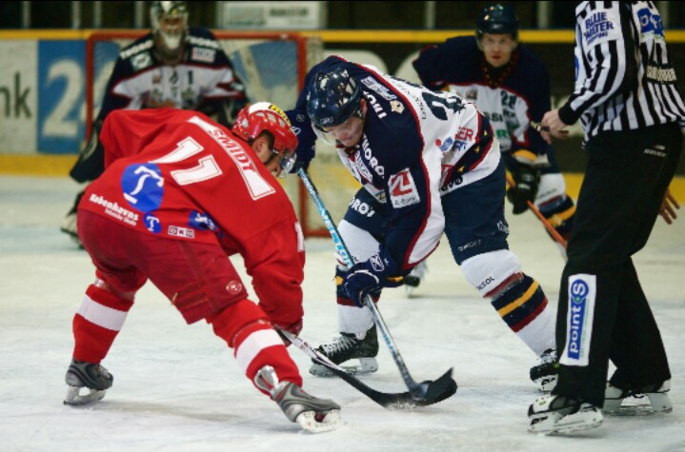
хоккей

Slide 4
Клюшка Шайба Ворота каток Коньки Шлем

Slide 5
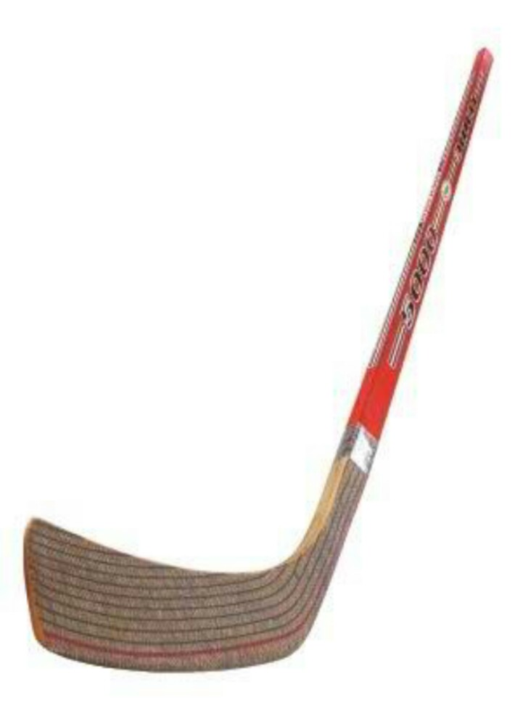
клюшка
Как солдата нет без пушки,
Хоккеиста нет без…

Slide 6
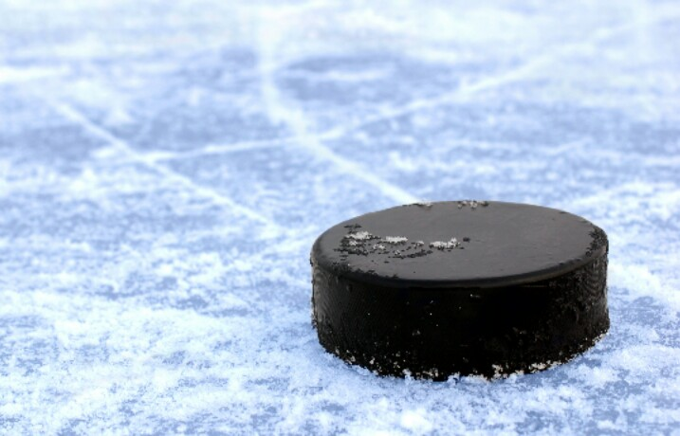
Шайба
Гоняют клюшками по льду её у нас всех на виду.
Она в ворота залетит, и кто-то точно победит

Slide 7
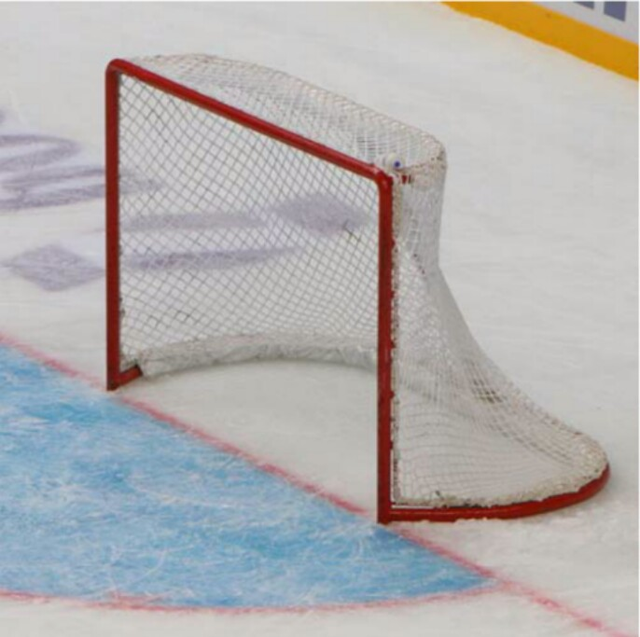
Ворота
На поле лед, забор вокруг,
И нарисован в центре круг.
По полю носится народ,
Как будто ищет выход – вход.
Для шайбы здесь – два входа
И что это?

Slide 8
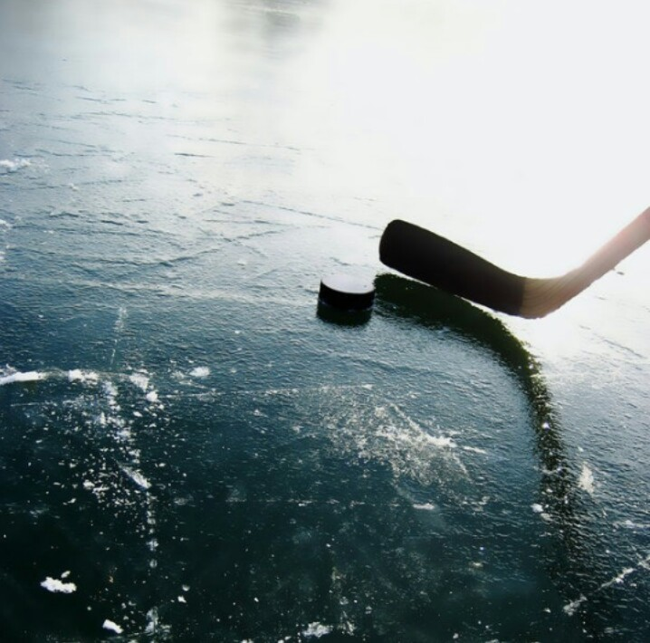
Каток
В городе есть стадион,
Только очень скользкий он.
Чтобы там как ветер мчаться,
На коньках учись кататься.

Slide 9
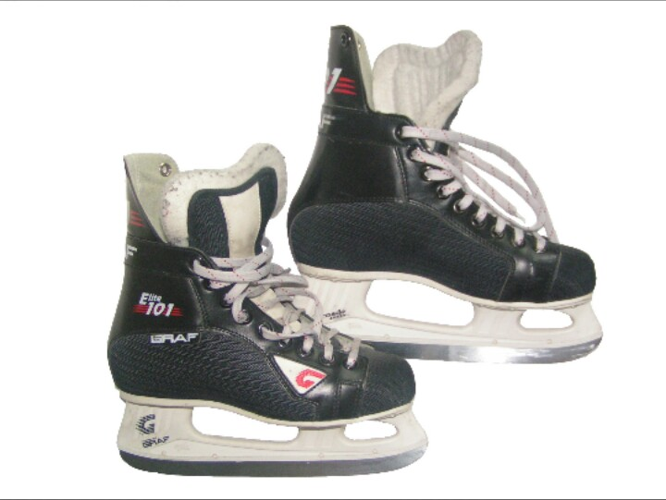
Коньки
Кто на льду меня догонит?
Мы бежим вперегонки.
А несут меня не кони,
А блестящие…

Slide 10
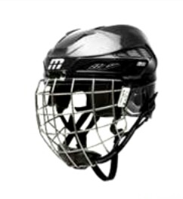
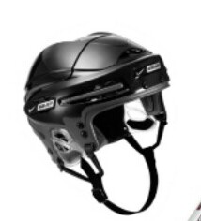
Шлем
Вратаря
Игрока
Для чего шлем надевают?
Шлем спасает, защищает.
Если будет шлем с тобой,
Отразишь удар любой.

Slide 11
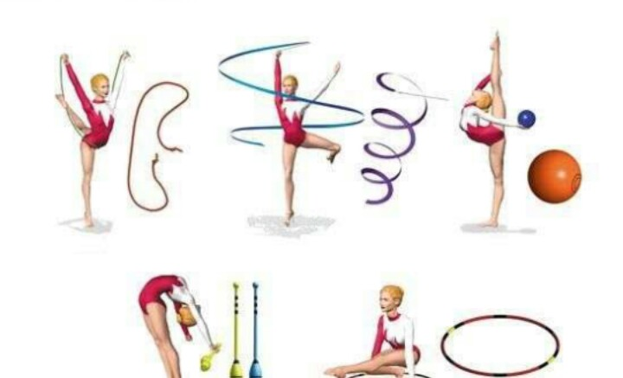
Художественная гимнастика

Slide 12
Мяч лента обруч скакалка булавы

Slide 13
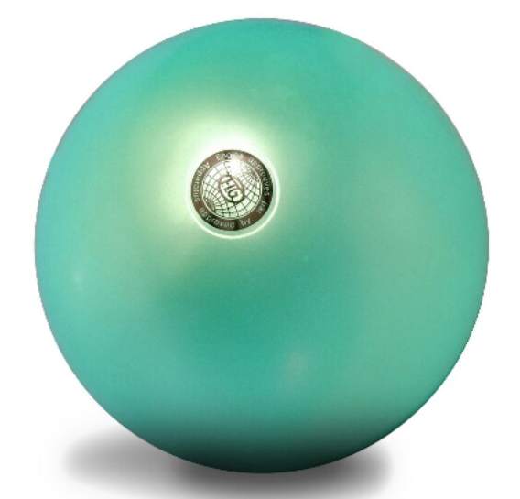
Мяч
Он лежать совсем не хочет.
Если бросишь, он подскочит.
Чуть ударишь, сразу в вскачь,
Ну конечно - это…

Slide 14
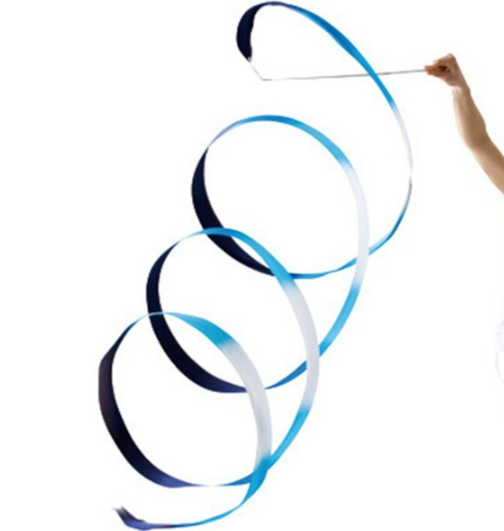
Лента
Что в руке, как змейка вьётся?
Как предмет такой зовется?

Slide 15
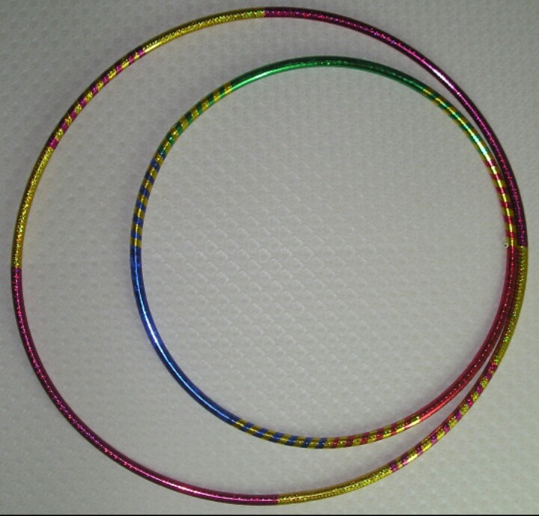
Обруч
Кто тот снаряд спортивный крутит,
Тот очень стройным скоро будет.

Slide 16
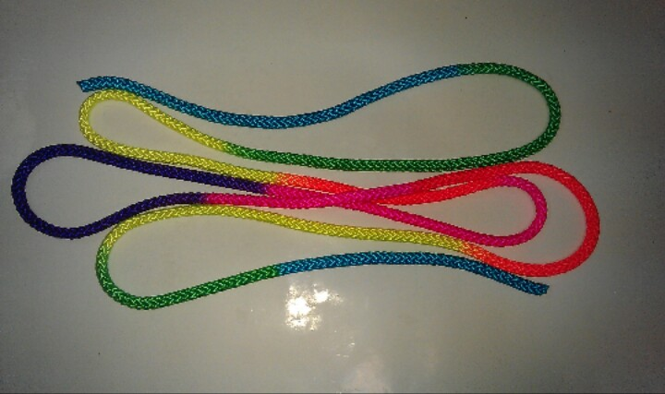
скакалка
Я прыгаю через неё,
А она - через меня.

Slide 17
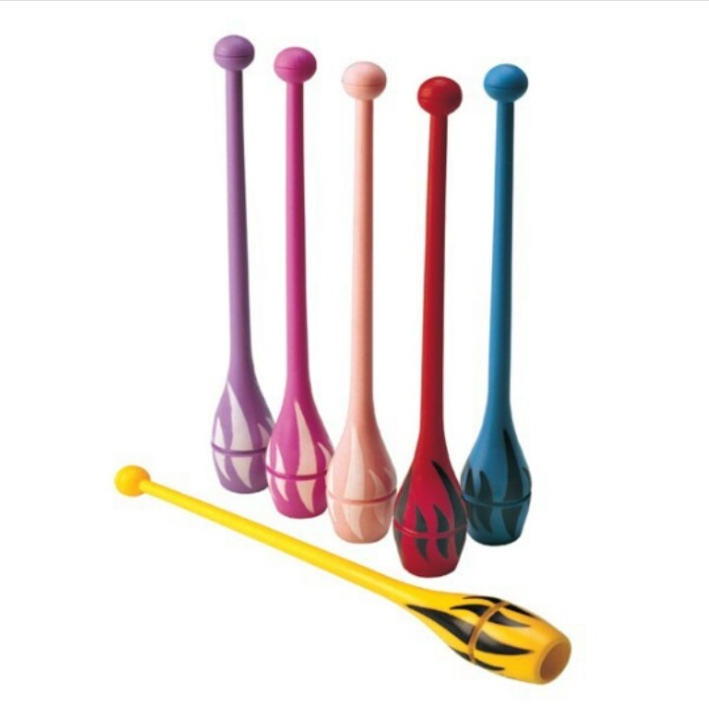
булавы
Гимнастка бросает и тут же их ловит.
На кегли слегка по форме похожи.

